Slide 1











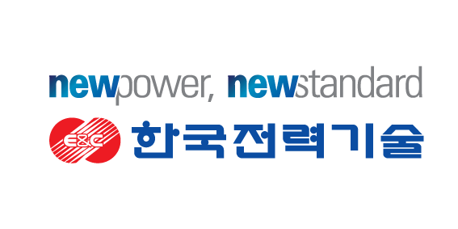
2020 VISION 및 중장기 경영전략 체계
전력플랜트 분야 세계 5위 달성
Total Solution 사업강화
글로벌 사업 확대
지속가능한 기술개발
1
전략적 원자력
EP(CM)사업확장
6
국민안심 원자력
설계
4
차별화 전략을
통한 해외진출
확대
2
플랜트/녹색EPC
사업영역 확대
7
플랜트/녹색기술
강화
5
해외사업 기반확대
3
EPC사업역량 강화
8
건설기술 선진화
리스크관리 강화
성과중심 관리체계 정착
12
9
10
11
인적자원 최적화
지속가능경영 제고
경영기반 강화

